Slide 1
Klasyfikacja obrazów sportów z użyciem CNN
Porównanie danych rzeczywistych, syntetycznych i augmentacji
Tomasz Marszałek, 25708
Notes:
W tym projekcie zajmowałem się klasyfikacją obrazów sportów z użyciem konwolucyjnych sieci neuronowych.
Głównym celem było porównanie wpływu danych rzeczywistych, syntetycznych oraz różnych augmentacji na jakość klasyfikacji.

Slide 2
Cel projektu
Celem projektu było:
zaprojektowanie systemu klasyfikacji obrazów sportów,
porównanie wpływu:
  danych rzeczywistych,
  danych syntetycznych,
  augmentacji,
  architektury sieci CNN na jakość klasyfikacji.
Notes:
Celem projektu było zaprojektowanie i wytrenowanie modeli CNN do klasyfikacji obrazów sportów.
Chciałem sprawdzić, czy lepsze wyniki daje trening na danych rzeczywistych czy syntetycznych, jak wpływa augmentacja oraz która architektura sieci działa lepiej.

Slide 3
Klasy i problem
Zadanie: klasyfikacja obrazu do jednej z 5 klas sportowych:
football
basketball
tennis
boxing
swimming
Problem:
klasyfikacja wieloklasowa
model musi wybrać jedną z 5 klas
Notes:
Zadanie polegało na klasyfikacji obrazu do jednej z pięciu klas sportowych.
Model dostaje obraz i musi zdecydować, czy przedstawia on piłkę nożną, koszykówkę, tenis, boks czy pływanie.
Jest to klasyczny problem klasyfikacji wieloklasowej.

Slide 4
Zbiór danych
Łącznie: 220 obrazów
Real (train + test): 110
Synthetic (train): 110
Stały zbiór testowy:
20 realnych obrazów
4 na klasę
nigdy nie używany w treningu
Notes:
Cały zbiór danych składał się z 220 obrazów, zgodnie z wymaganiami projektu.
110 obrazów było rzeczywistych, a 110 syntetycznych.
Dodatkowo wydzielono stały zbiór testowy z 20 realnych obrazów, po 4 na klasę, który nie był używany w treningu.
Dzięki temu wszystkie modele były testowane w identycznych warunkach.

Slide 5
Scenariusze eksperymentów
Scenariusz | Opis
E1 | real + synthetic
E2 | tylko synthetic
E3 | tylko real
E4 | wyrównane dane bez miksu
Notes:
Zdefiniowano cztery scenariusze treningowe.
W pierwszym model trenował na wszystkich danych, czyli realnych i syntetycznych.
W drugim tylko na syntetycznych.
W trzecim tylko na realnych.
A w czwartym na wyrównanym zbiorze bez miksowania typów danych.
Dzięki temu można było sprawdzić, jak rodzaj danych wpływa na wynik.

Slide 6
Architektury i augmentacje
Architektury CNN
ResNet18
MobileNetV2
Augmentacje
A0 – brak
A1 – flip
A2 – jasność i kontrast
A3 – rotacja
Notes:
W projekcie użyto dwóch architektur: ResNet18 oraz MobileNetV2.
Obie były wstępnie wytrenowane i dostosowane do klasyfikacji pięciu klas.
Dodatkowo zastosowano cztery warianty augmentacji: brak zmian, odbicie lustrzane, zmiany jasności i kontrastu oraz rotację.
Łącznie wykonano 32 eksperymenty.

Slide 7
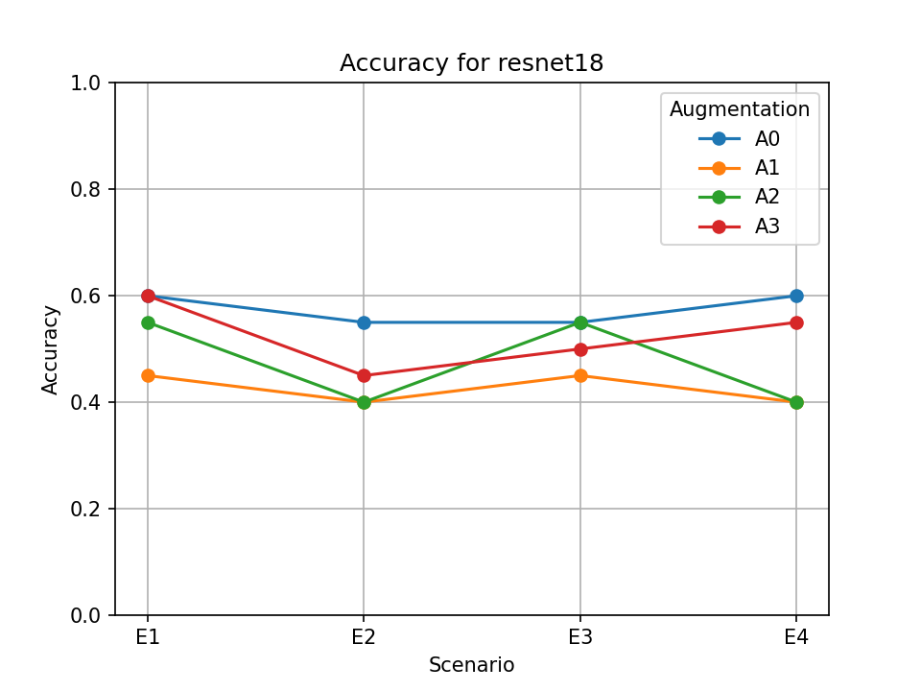
Wyniki: ResNet18
Notes:
Na tym wykresie widać wyniki dla modelu ResNet18.
Accuracy wahało się głównie między 0.4 a 0.6.
Najlepsze wyniki pojawiały się przy treningu na danych rzeczywistych oraz przy zastosowaniu augmentacji.

Slide 8
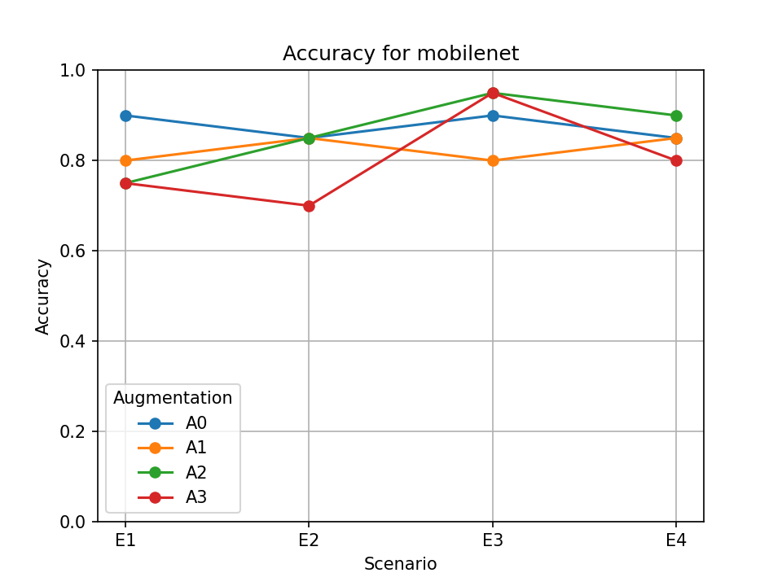
Wyniki: MobileNetV2
Notes:
Tutaj widzimy wyniki dla MobileNetV2.
Ten model osiągnął znacznie lepsze rezultaty, nawet do 0.95 accuracy.
Najlepsze wyniki uzyskano przy treningu tylko na danych rzeczywistych oraz przy augmentacjach zmiany jasności i rotacji.

Slide 9
Wnioski
Najważniejsze obserwacje:
Dane rzeczywiste dają najlepsze wyniki.
Augmentacja poprawia generalizację modeli.
MobileNetV2 przewyższa ResNet18 na małym zbiorze danych.
Notes:
Najważniejszym wnioskiem jest to, że dane rzeczywiste dawały najlepsze wyniki.
Augmentacja poprawiała zdolność modelu do generalizacji.
Dodatkowo MobileNetV2 okazał się lepszą architekturą niż ResNet18 dla tego małego zbioru danych.

